Slide 1
Презентація до лабораторної роботи №1
«Операційна система механічного обчислювального пристрою. Обчислювальна
машина Штаффеля»
Виконали ст. гр. АІ204 Бєлобров А. О.
Євчев Д. Ф.

Slide 2
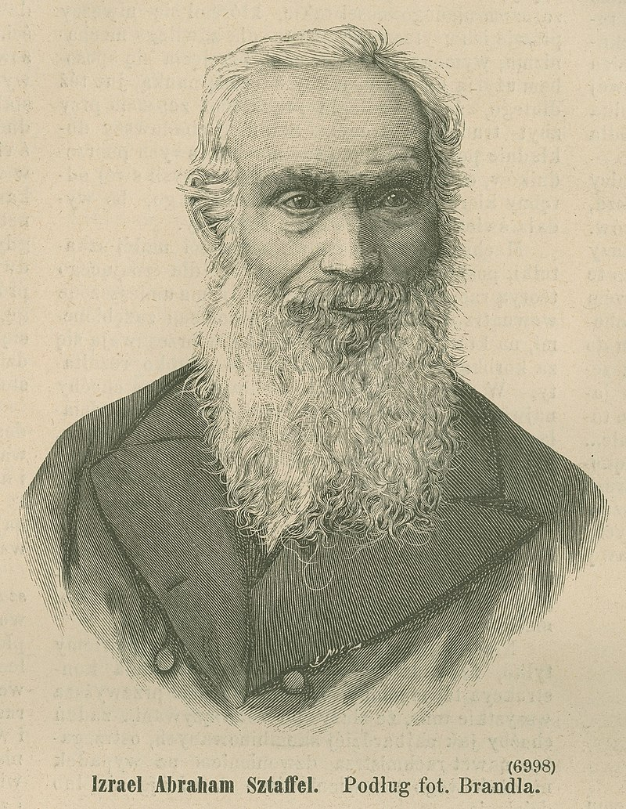
Ізраїль Авраам Штаффель (1814 - 1884)
Штаффель почав будувати машину в 1835 році і закінчив роботу через 10 років. Вперше він продемонстрував машину публіці в 1845 році.
Споживачами пристрою виступають інженери, математики та бухгалтери.
Метою пристрою є виконання арифметичних операцій, а саме операцій додавання, різниці, множення, ділення та знаходження кореня.

Slide 3
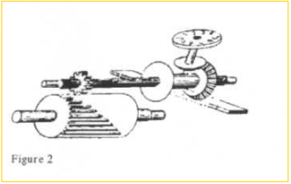
Механізм
Механізм машини був заснований на колесі Лейбніца, яке широко використовувалося в рахункових машинах з тих пір, як Готфрід Лейбніц побудував в 1694 році свій арифмометр.

Slide 4
